Slide 1
Lab 16 Reinforcement Learning
Ruei-Yang Su & Datalab
Department of Computer Science,
National Tsing Hua University, Taiwan

Slide 2
Outline
Markov Decision Process (MDP)
Value Iteration
Policy Iteration
Q-Learning & SARSA
Homework

Slide 3
Outline
Markov Decision Process (MDP)
Value Iteration
Policy Iteration
Q-Learning & SARSA
Homework

Slide 4
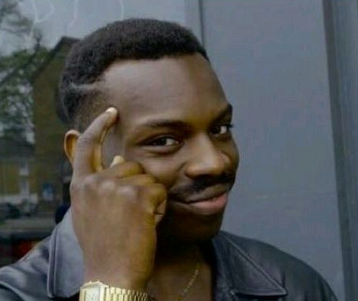
Markov Decision Process (MDP)
Some RL problems can be modeled as MDP
Why?
MDP is a mathematical formulation and we can solve it

Slide 5
Markov Decision Process (MDP)
A MDP is defined by
Action space
Reward
γ
S
A
P
R
State space
Transition Probability
Discount Factor
H
Horizon

Slide 6

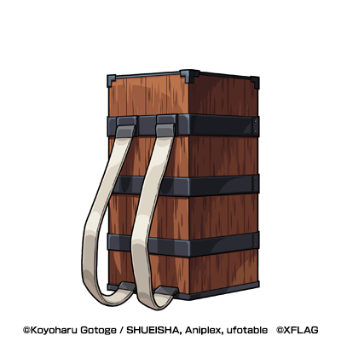
小吃 | 資電 | 排球
綜二 | 台達 | 籃球
總圖 | 工三 | 西門
S = { 小吃, 資電, 排球, 綜二, 台達, 籃球, 總圖, 工三, 西門 }
A = { 上, 下, 左, 右 }
P = no noise
R( 工三 ) = 0, R( others ) = -1
r = 1
H = inf
未知的作者 的 此相片 已透過 CC BY-SA 授權

Slide 7
We have a MDP model, then?

Slide 8
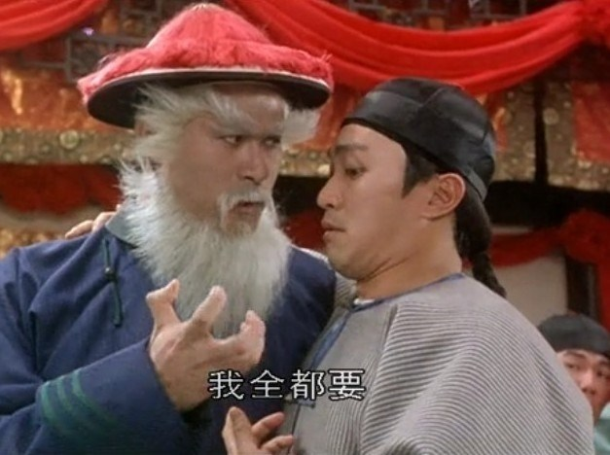
Goal - Find the Optimal Policy
If the agent follow the optimal policy, it will get maximal total reward
We can solve it via these two algorithms
Value Iteration
Policy Iteration

Slide 9
Outline
Markov Decision Process (MDP)
Value Iteration
Policy Iteration
Q-Learning & SARSA
Homework

Slide 10
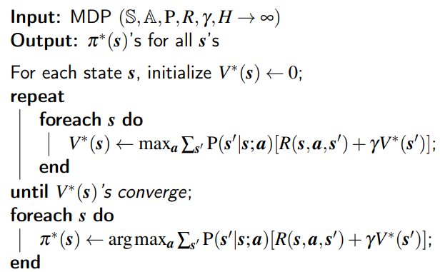
Value Iteration

Slide 11
小吃 | 資電 | 排球
綜二 | 台達 | 籃球
總圖 | 工三 | 西門
S = { 小吃, 資電, 排球, 綜二, 台達, 籃球, 總圖, 工三, 西門 }
A = { 上, 下, 左, 右 }
P = no noise
R( 工三 ) = 0, R( others ) = -1
r = 1
H = inf
未知的作者 的 此相片 已透過 CC BY-SA 授權

Slide 12
小吃 0 | 資電 0 | 排球 0
綜二 0 | 台達 0 | 籃球 0
總圖 0 | 工三 0 | 西門 0
After Initialization
未知的作者 的 此相片 已透過 CC BY-SA 授權

Slide 13
小吃 -1 | 資電 -1 | 排球 -1
綜二 -1 | 台達 -1 | 籃球 -1
總圖 -1 | 工三 0 | 西門 -1
After Iteration 1
V(台達) = Reward + V(資電) = -1 + 0
V(台達) = Reward + V(綜二) = -1 + 0
V(台達) = Reward + V(工三) = -1 + 0
V(台達) = Reward + V(籃球) = -1 + 0
未知的作者 的 此相片 已透過 CC BY-SA 授權

Slide 14
小吃 -2 | 資電 -2 | 排球 -2
綜二 -2 | 台達 -1 | 籃球 -2
總圖 -1 | 工三 0 | 西門 -1
After Iteration 2
V(台達) = Reward + V(資電) = -1 + -1
V(台達) = Reward + V(綜二) = -1 + -1
V(台達) = Reward + V(工三) = -1 + 0
V(台達) = Reward + V(籃球) = -1 + -1
max_{a}
未知的作者 的 此相片 已透過 CC BY-SA 授權

Slide 15
小吃 -3 | 資電 -2 | 排球 -3
綜二 -2 | 台達 -1 | 籃球 -2
總圖 -1 | 工三 0 | 西門 -1
After Iteration 3
V(小吃) = V(排球) = -1 + -2 = -3
未知的作者 的 此相片 已透過 CC BY-SA 授權

Slide 16
小吃 -3 | 資電 -2 | 排球 -3
綜二 -2 | 台達 -1 | 籃球 -2
總圖 -1 | 工三 0 | 西門 -1
Iteration 4 = Iteration 3
Converge !
未知的作者 的 此相片 已透過 CC BY-SA 授權

Slide 17
小吃 -3 | 資電 -2 | 排球 -3
綜二 -2 | 台達 -1 | 籃球 -2
總圖 -1 | 工三 0 | 西門 -1
Now we have the optimal policy
未知的作者 的 此相片 已透過 CC BY-SA 授權

Slide 18
Outline
Markov Decision Process (MDP)
Value Iteration
Policy Iteration
Q-Learning & SARSA
Homework

Slide 19
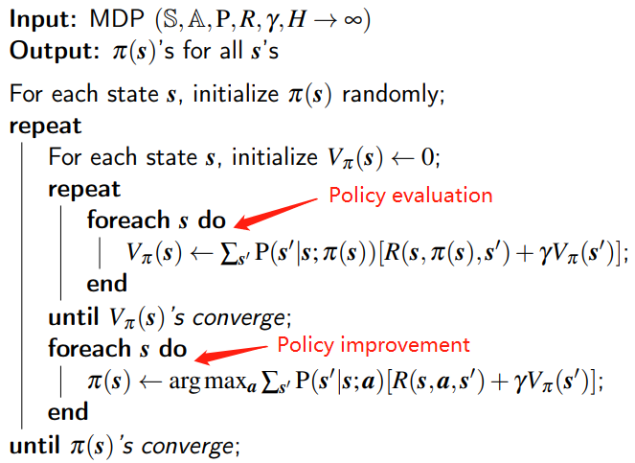
Policy Iteration

Slide 20
小吃 | 資電 | 排球
綜二 | 台達 | 籃球
總圖 | 工三 | 西門
S = { 小吃, 資電, 排球, 綜二, 台達, 籃球, 總圖, 工三, 西門 }
A = { 上, 下, 左, 右 }
P = no noise
R( 工三 ) = 0, R( others ) = -1
r = 1
H = inf
未知的作者 的 此相片 已透過 CC BY-SA 授權

Slide 21
小吃 | 資電 | 排球
綜二 | 台達 | 籃球
總圖 | 工三 | 西門
Random initialize a policy Let’s say all goes down!
未知的作者 的 此相片 已透過 CC BY-SA 授權

Slide 22
小吃 0 | 資電 0 | 排球 0
綜二 0 | 台達 0 | 籃球 0
總圖 0 | 工三 0 | 西門 0
After initialization of V_{π}
未知的作者 的 此相片 已透過 CC BY-SA 授權

Slide 23
小吃 -∞ | 資電 -2 | 排球 -∞
綜二 -∞ | 台達 -1 | 籃球 -∞
總圖 -∞ | 工三 0 | 西門 -∞
After Policy Evaluation
未知的作者 的 此相片 已透過 CC BY-SA 授權

Slide 24
小吃 -∞ | 資電 -2 | 排球 -∞
綜二 -∞ | 台達 -1 | 籃球 -∞
總圖 -∞ | 工三 0 | 西門 -∞
After Policy Improvement
V(籃球) = reward + V(西門) = -1 + -∞
V(籃球) = reward + V(台達) = -1 + -1
V(籃球) = reward + V(排球) = -1 + -∞
arg max_{a}
未知的作者 的 此相片 已透過 CC BY-SA 授權

Slide 25
小吃 -3 | 資電 -2 | 排球 -3
綜二 -2 | 台達 -1 | 籃球 -2
總圖 -1 | 工三 0 | 西門 -1
Policy Evaluation Again!
未知的作者 的 此相片 已透過 CC BY-SA 授權

Slide 26
小吃 -3 | 資電 -2 | 排球 -3
綜二 -2 | 台達 -1 | 籃球 -2
總圖 -1 | 工三 0 | 西門 -1
Policy Improvement. Nothing Changed!
Converge!!
未知的作者 的 此相片 已透過 CC BY-SA 授權

Slide 27
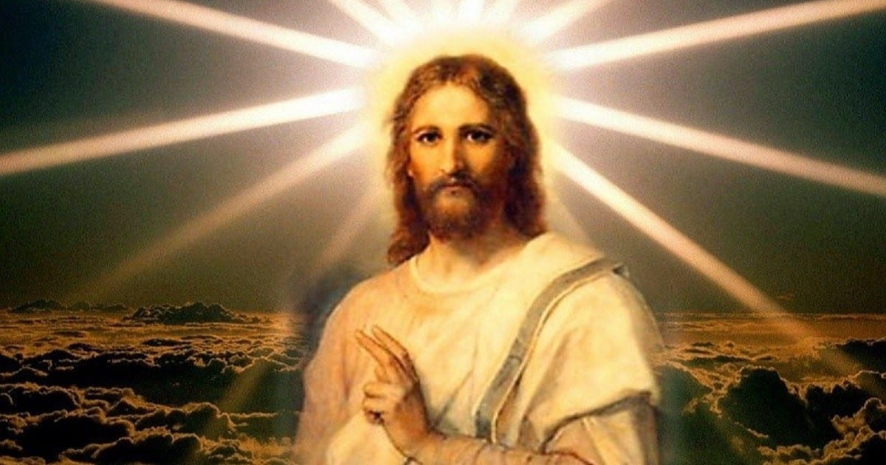
Did Nezuko Interact with the Environment?
No ! We are God. We model every transition and every reward
But it is impossible to solve more complex problems like Flappy Bird
We need model-free algorithms
Q-Learning
SARSA

Slide 28
Outline
Markov Decision Process (MDP)
Value Iteration
Policy Iteration
Q-Learning & SARSA
Homework

Slide 29
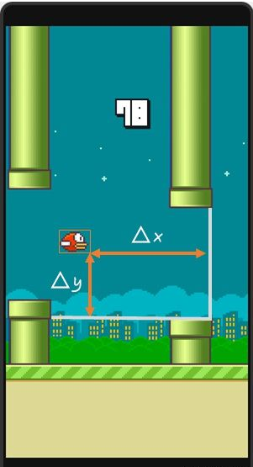
Q-Learning
Flappy bird

Slide 30
Q-Learning
States:
Actions: { fly, none }
Reward:
+1: pass through a pipe
-5: die

Slide 31
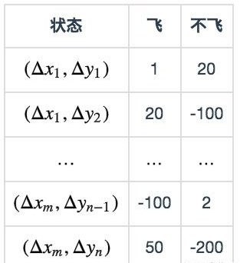
Q-Learning
Q-table(finite):
Update rule:
狀態
飛
不飛

Slide 32
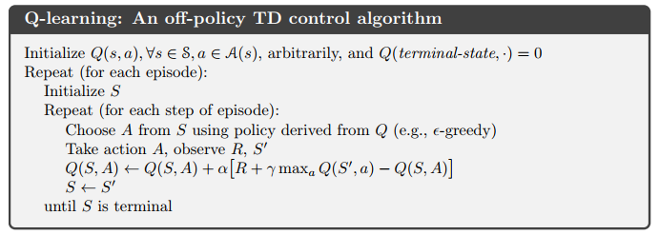
Q-Learning
Algorithm
flip coin
0.5
max_{a}
ε-greedy
Q(S’, Fly)
Q(S’, None)
S
A
S
0.5
arg max_{a} Q(S, a)
Notes:
Q function 要解的問題是 model-free, TD 要解的問題是 MC 太久

Slide 33
Q-Learning
Reference
https://www.zhihu.com/question/26408259

Slide 34
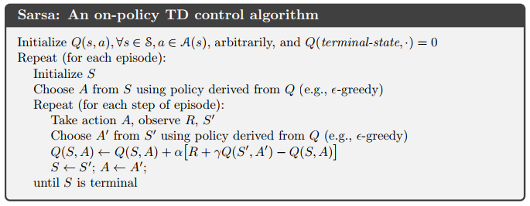
SARSA
Algorithm

Slide 35
SARSA
Q-table(finite):
Update rule:
狀態
飛
不飛

Slide 36
SARSA
Algorithm
flip coin
flip coin
0.5
0.5
ε-greedy
ε-greedy
S
A
S’
A’
0.5
0.5
arg max_{a} Q(S, a)
arg max_{a} Q(S, a)
Notes:
Q function 要解的問題是 model-free, TD 要解的問題是 MC 太久

Slide 37
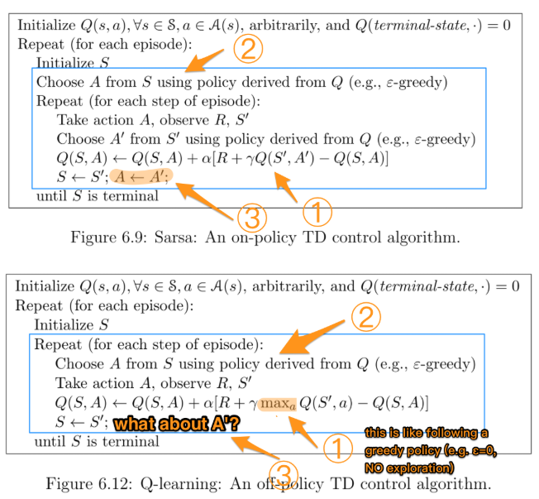
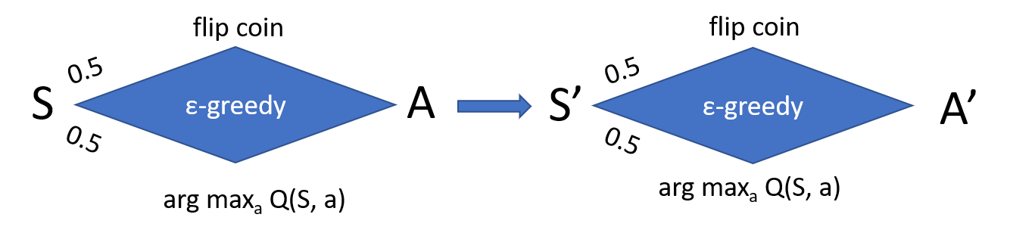
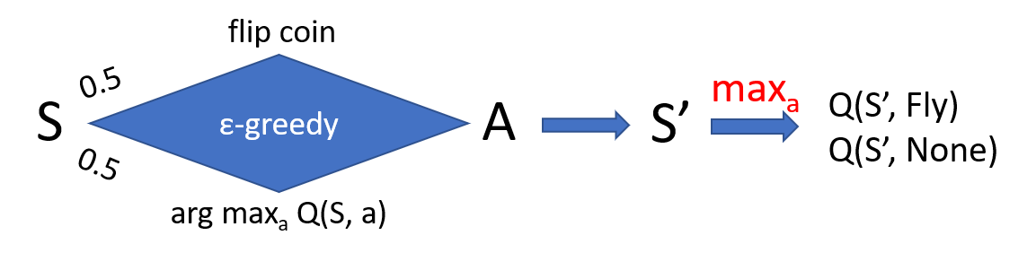
Q-Learning VS. SARSA
Difference

Slide 38
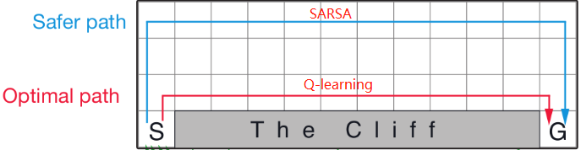
Q-Learning VS. SARSA
Cliff Walking

Slide 39
Outline
MDP(value iteration & policy iteration)
Q-Learning & SARSA
Homework

Slide 40
Homework
Train an agent to play Flappy Bird game(SARSA)

Slide 41

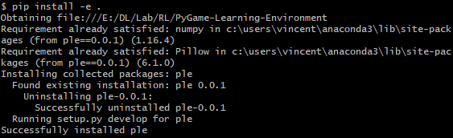
Install PLE
Clone the repo
Install PLE(in the PyGame-Learning-Environment folder)
cd PyGame-Learning-Environment
pip install –e .

Slide 42
Install PyGame
pip install pygame==1.9.6
Please do not install pygame==2.0.0 (recently released)
You will get errors!!!

Slide 43
Homework
What you should do:
Change the update rule from Q-learning to SARSA (with the same episodes).
Give a brief report to discuss the result (compare Q-learning with SARSA based on the game result).

Slide 44
Homework
Only need CPU resources.
It will take you more than 13 hours to train, please reserve enough time.

Slide 45
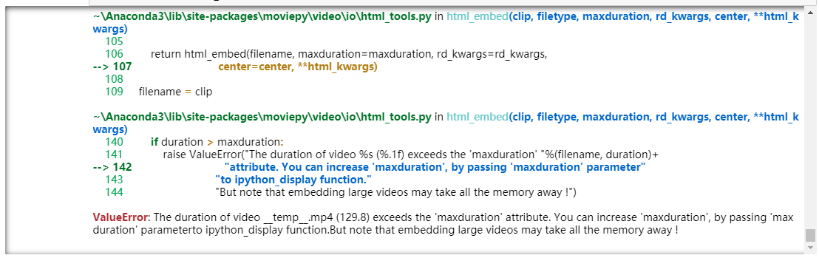
Homework
Precautions:
If you encounter this problem, just stop.
It means your bird plays well and the recorded frames is too long to save.

Slide 46
Homework
Requirements:
Write a brief report in the notebook
Upload both ipynb and html to google drive
Lab16_{student_id}.ipynb
Lab16_{student_id}.html
Notebook cannot display videos well, that’s why we need html
Share your drive’s link via eeclass
Please make sure that TA can access your google drive!!!
Deadline: 2021-12-9(Thur) 23:59

Slide 47
Homework
Hints(report):
You can compare life time or reward against training episodes for both two algorithms.

Slide 48
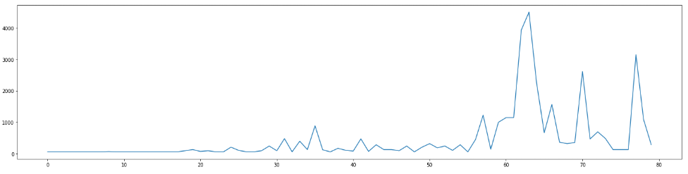
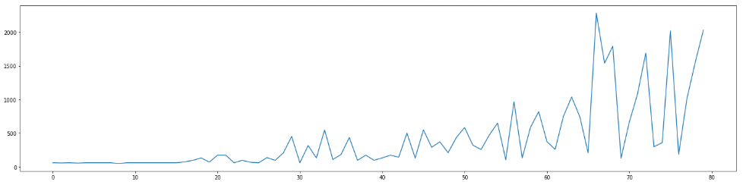
Homework
Hints(report):
Q-learning
SARSA

Slide 49
Thanks! Be a Happy Bird

